Slide 1
Pilotage et suivi des priorités stratégiques autour des projets de développement de l’élevage et de leur impact pour répondre aux enjeux de lutte contre la pauvreté -
Enseignements d’une analyse comparative de projets sur les petits élevages caprins dans différentes régions du monde
Jean-Paul Dubeuf, UR45 , INRA –LRD, 20250 Corte

Slide 2
Contexte
Une prise en compte des défis planétaires par les institutions internationales
Les Objectifs de développement pour le Millénaire (MDG):
Lutte contre la pauvreté
Sécurité alimentaire
Egalité des genres et promotion de la condition féminine
Protection de L’environnement et des ressources (renouvelables et ressources en eau) ; changement climatique
.02

Slide 3
Contexte
Une prise en compte des défis planétaires par les institutions internationales
800 millions de personnes au dessous du seuil de pauvreté
désertification
Concentration de population dans des mégapoles
Exode rural, émigration incontrôlée, appropriation à grande échelle des ressources foncières agricoles et développement de l’agro –industrie
Augmentation de la demande alimentaire en particulier en produits animaux
.03

Slide 4
Contexte
Vers une remise en cause des paradigmes qui fondent notre modèle de développement du progrès technique
Pour un développement basé sur l’utilisation des ressources naturelles
Qui favorise le progrès social, la promotion de l’individu, les savoirs – faire locaux
La mise en avant des territoires face à la globalisation
Vers des systèmes techniques intensifs en travail qualifié
Vers l’agro écologie
.04

Slide 5
Contexte
Vers une remise en cause des paradigmes qui fondent notre modèle de développement du progrès technique et
Pour un développement basé sur l’utilisation des ressources naturelles
Qui favorise le progrès social, la promotion de l’individu, les savoirs – faire locaux
La mise en avant des territoires face à la globalisation
Des transitions à gérer , de nouvelles pratiques de projets
.05

Slide 6
Objectifs
Apporter des éléments de pilotage de suivi de projets de développement pour des petits éleveurs à faible intrants et d’évaluation de leur impact
Peu de références facilement disponibles
Des informations souvent non accessibles
Des logiques micro-locales
Des initiatives «oubliées» dans les plans stratégiques de développement
Un besoin opérationnels en appui aux politiques de développement
.06

Slide 7
Méthodologie
Un focus sur les projets caprins
LES HYPOTHESES
« L’ élevage caprin est considéré comme marginal; il serait adapté aux systèmes à faible intrant. Les animaux sont faciles à manipuler par les femmes, les enfants et dans le cadre familial. C’est un élevage qui nécessite peu d’investissement et qui peut être valorisé sous forme de viande, de lait, de fromage et de fibre (cashmere) »
Beaucoup de projets sur ce secteurs mais aussi beaucoup d’échecs économiques

Slide 8
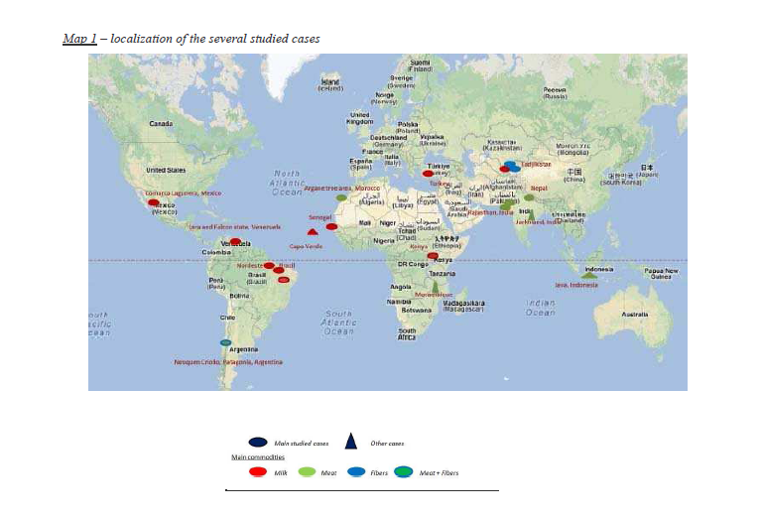
Méthodologie
Une démarche d’analyse comparative d’étude de cas de projets à travers le monde

Slide 9
Méthodologie
Une analyse collective basée sur une demande du FIDA…

Slide 10
Méthodologie
… qui s’appuie sur des démarches conjointes de recueil d’information basées sur l’échange, la confrontation d’idées, l’implication des acteurs:
“Knowledge Harvesting (registered trade mark since 1956) :
It is is a process to convert top-performer expertise into knowledge assets that improve organizational performance. A knowledge harvesting project follows a staged process of: focus, find, elicit, organize, package, share, apply, and evaluate and adapt. The ultimate purpose of knowledge harvesting is to capture enough details from an expert so that the target learners can understand and actualize the process and achieve good results.”

Slide 11
Méthodologie
… qui s’appuie sur des démarches conjointes de recueil d’information basées sur l’échange, la confrontation d’idées, l’implication des acteurs:
“Une compilation précise des informations disponibles chaque cas et une analyse approfondie du contexte de chaque territoire .”

Slide 12
Méthodologie
… qui s’appuie sur des démarches conjointes de recueil d’information basées sur l’échange, la confrontation d’idées, l’implication des acteurs:
SWOT Analysis :
Identification des points forts , des points faibles , des opportunités, des menaces

Slide 13
Méthodologie
… qui s’appuie sur des démarches conjointes de recueil d’information basées sur l’échange, la confrontation d’idées, l’implication des acteurs:
Des séminaires et groupes de travail inter projets

Slide 14
Méthodologie
… qui s’appuie sur des démarches conjointes de recueil d’information basées sur l’échange, la confrontation d’idées, l’implication des acteurs:
Une analyse des chaines de valeur caprines (Goat Value Chain) et des perspectives de valorisation

Slide 15
Méthodologie
… qui s’appuie sur un traitement précis de l’information pour le polotage, la gouvernance et l’évaluation des projets
Analyse coût bénéfice de chaque projet et prévisionnels d’impact

Slide 16
Résultats
Des outils pour concevoir, piloter et évaluer des projets
-Boîte à outil “goat value chain tool kit”
Démarche “How to “ mettre en place un projet
Des références et une démarche de développement “business planning”
Développer des modèles de simulation

Slide 17
Résultats
« Partout où l’élevage caprin est une opportunité viable , investir dans ce secteur peut être profitable même avec des interventions de petite taille mais ciblées permettant à à de nombreux foyers ruraux de sortir de la pauvreté .
Avec des projets bien conçus et bien conduits, des retours sur investissements de plus de 40% ne sont pas rares »

Slide 18
Discussion/Conclusion
La généralisation des technologies de l’information permet de mobiliser des outils de méthodes des ressources d’information locales pour des secteurs jusque là hors du champ de l’intelligence économique

Slide 19
Discussion/Conclusion
Des démarches d’intelligence économiques coordonnées de collecte, traitement et diffusion de l'information utiles aux acteurs économiques, en vue de leurs exploitation qui s’appliquent en dehors des enjeux concurrentiels globaux

Slide 20
Discussion/Conclusion
Des démarches d’intelligence économiques mobilisables pour répondre à des enjeux stratégiques pour le développement territorial

Slide 21
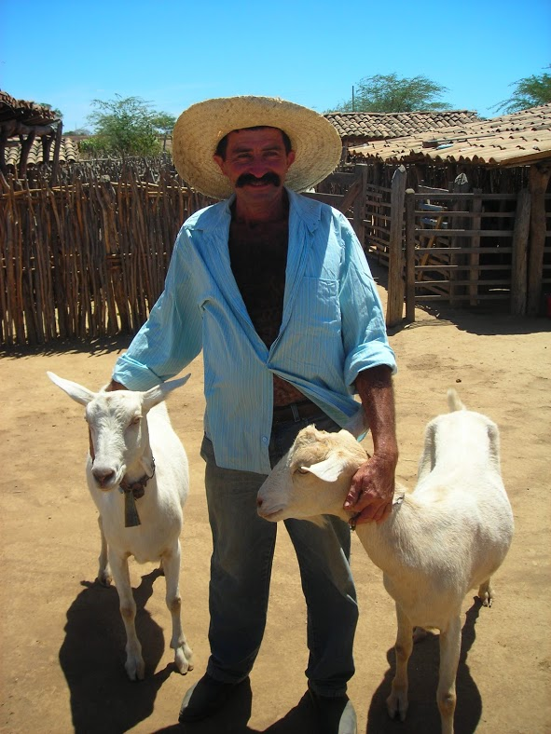
Discussion/Conclusion

Slide 22
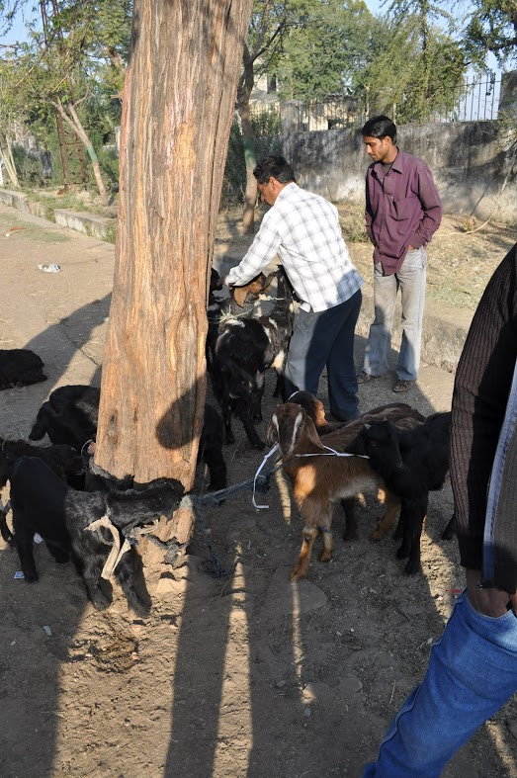
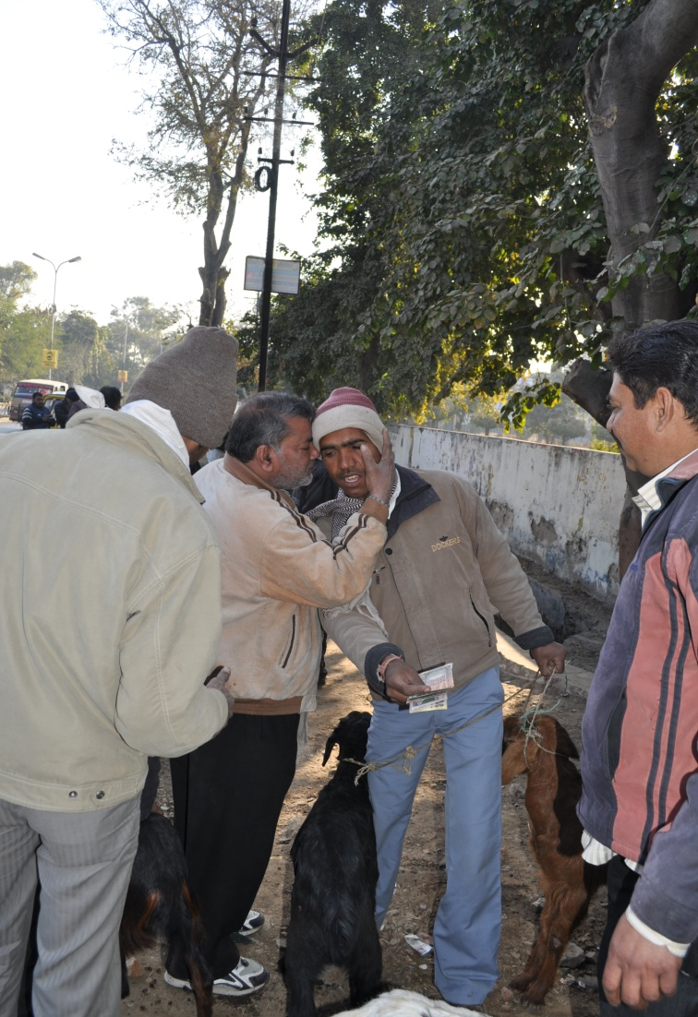
Discussion/Conclusion

Slide 23
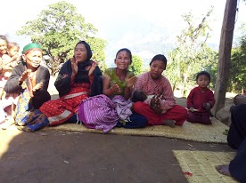
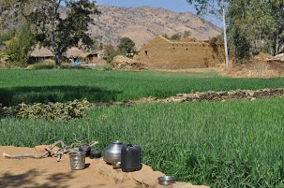
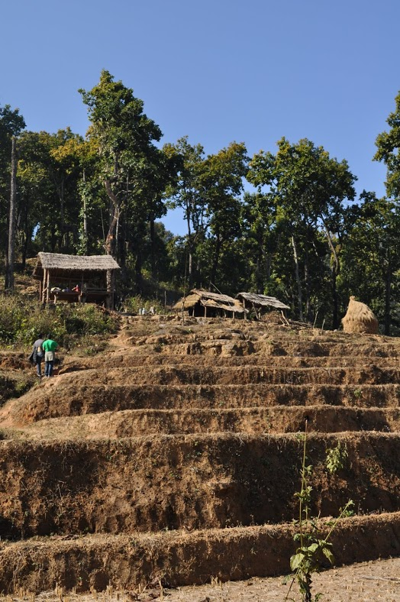
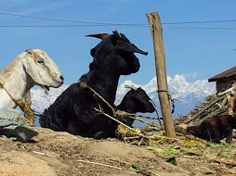
Discussion/Conclusion

Slide 24
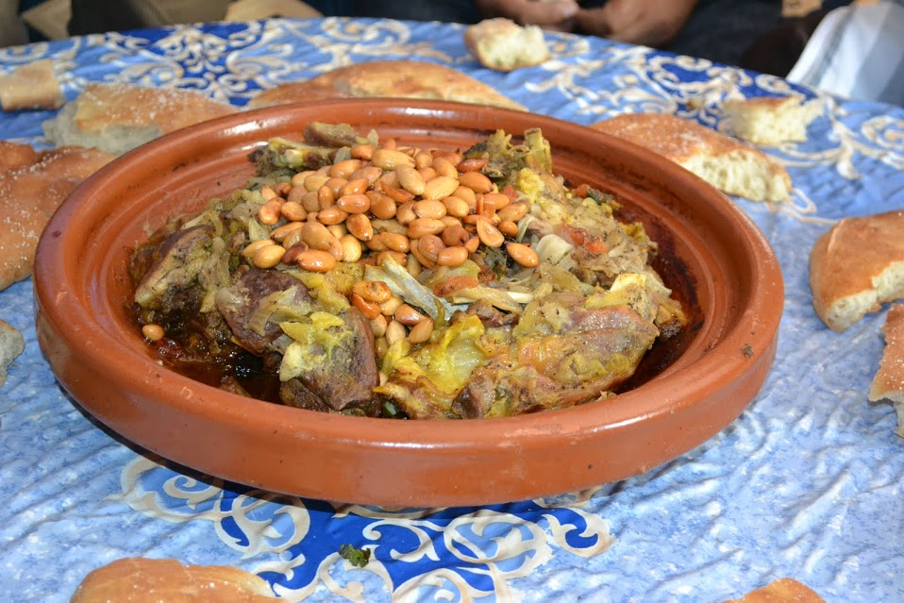
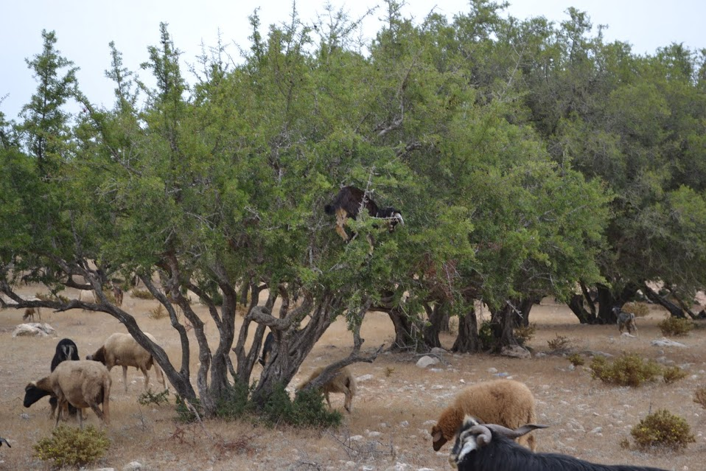
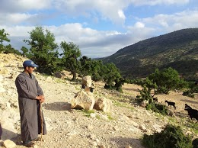
Discussion/Conclusion

Slide 25
Discussion/Conclusion
Savoir locaux
Formation des acteurs
Confrontation et échanges

